Slide 1
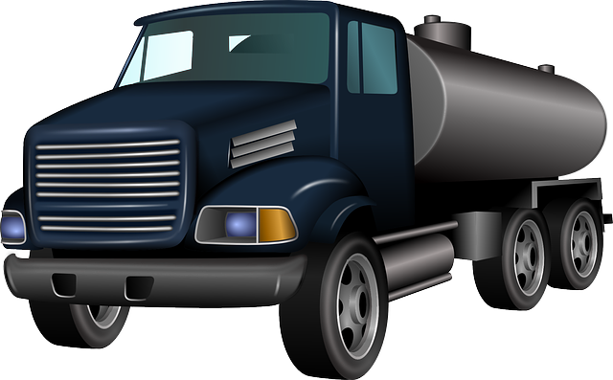
PFC-App. of Simulation in industry & services. ^{Projecte Rich-VRP.}
VRP enriquit aplicat al sector del transport d’hidrocarburs
^{Gabriel Alemany Giménez.}

Slide 2
Abast del problema
Múltiples vehicles
Repartiment de productes
Travelling Salesman Problem
Vehicle Routing Problem
Capacitated-VRP
MultiProduct-VRP
HeterogeneousFleet-VRP
MultiDepot-VRP
MultiCompartment-VRP

Slide 3
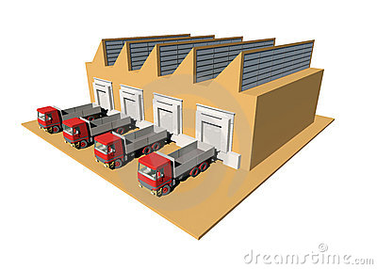
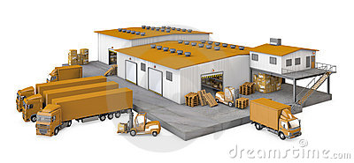
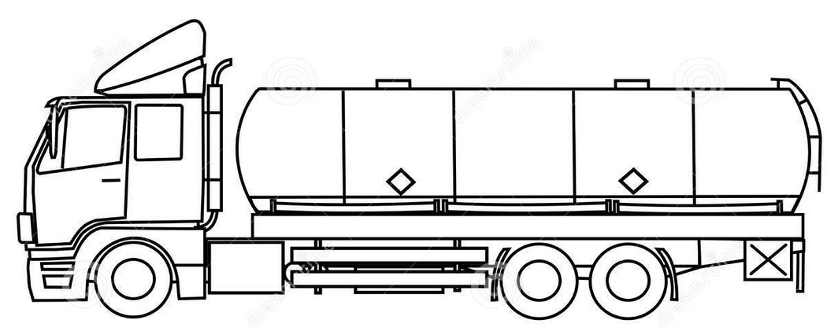
Components:
Bases
Magatzems
Clients
Productes
Vehicles
Compartiments
(A,B)
(C, D)
(A)
Client
Magatzem
(B,D)
(B)
(C, D)
(A,B,C)
Base
(A,B,C,D)
Rutes productes A, B
Objectiu:
Rutes productes C, D
Repartir, amb cost mínim, les quantitats demanades de $N_{p}$ productes a $N_{c}$ clients assignant-los prèviament a $N_{b}$ bases.

Slide 4
Característiques i Restriccions:
Múltiples tipus de vehicles.
Múltiples vehicles de cada tipus de vehicle assignats (de manera fixa) a cada base.
Rutes comencen i acaben a la base assignada del vehicle, que disposa d'existències de productes.
Possibilitat d’iniciar cadascuna de les rutes en un magatzem de capacitats virtualment il·limitades en cas d’insuficiència de producte(s) en el base (limitat a certs tipus de vehicles).
Possibilitat per a un vehicle de fer seqüencialment varies rutes
Temps màxim per operar la seqüència de rutes per part del vehicle.
Incompatibilitats client-tipus de vehicle
Consideració del temps de càrrega i descàrrega
Consideració d’estocs de seguretat

Slide 5
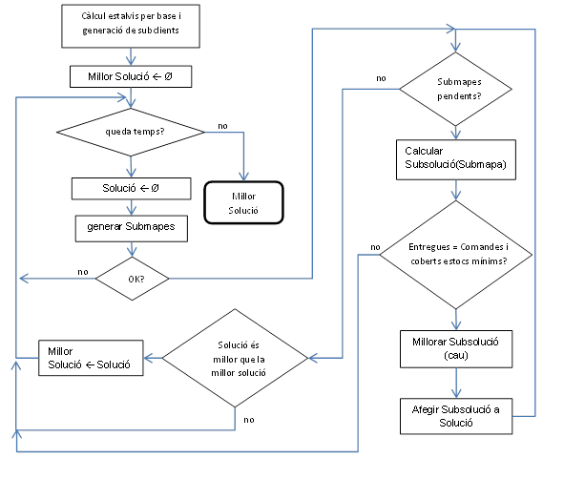
Flow-Chart general:

Slide 6
Generació de Submapes:
Procés que assigna clients a bases
Cada base genera una llista de clients ordenats per estalvi.
2
Per exemple:
$$Estalvi_{1}\left(c\right)=d_{1}−d_{2}$$
$$Estalvi_{2}\left(c\right)=d_{2}−d_{1}$$
$$Estalvi_{3}\left(c\right)=d_{3}−d_{2}$$
$$d_{2}$$
$$d_{1}$$
$$c$$
$$d_{3}$$
3
1
distància del node fins a la base més propera (diferent d’aquesta)
Estalvi
Distància fins al node

Slide 7
Generació de Submapes:
Les bases trien els clients en funció dels estalvis que aporten i de la seva capacitat de transport.
2
Ordre de tria: Percentatge de capacitat de transport lliure
aleatòriament esbiaixat
1
3
Biaix aleatori: Les bases no sempre trien el qui aporti més estalvi, sinó que aquest és el que més probabilitats té de ser triat.
Generació de molts mapes per poder escollir la millor solució

Slide 8
Càlcul de Subsolució:
- Cada submapa es resol separadament
Es considera un client diferent per a cada producte que demana (subclients).
11 subclients
3
a,c
a,b,c
6 clients
3
c
a,c
a,b
Afegim magatzem (si demanda pendent > existències)
Es tria aleatòriament un tipus de vehicle
Es resol el submapa utilitzant vehicles del tipus (flota homogènia il·limitada) .
b
Magatzem
3

Slide 9
Càlcul de Subsolució:
Classifiquem les rutes que es pugui, assignant vehicle i temps d’inici.
Per les que es poden classificar:
Eliminar els nodes visitats de la llista de pendents
Decrementar demanda pendent
Afegir la ruta a la solució
Si és de provisió (passa per magatzem)
Tots els vehicles → seleccionables
Afegir disponibilitat
Si no s’ha afegit cap ruta → Vehicle no seleccionable
Rutes vehicles tipus 1
2
2 vehicles de 2 compartiments
3
Rutes vehicles tipus 2
2 vehicles de 1 compartiment
no
Queden vehicles i nodes?
si
3
Tenim solució si no queden nodes

Slide 10
Càlcul de Subsolució:
Es composen les solucions.
Es tornen a considerar els clients multiproducte.
S'eliminen els possibles bucles generats.
3
a,b,c
a,c
11 subclients
c
3
6 clients
a,c
a,b
b

Slide 11
Càlcul de Subsolució flota homogènia:
Rutes tipus 2
2 vehicles de 1 compartiment
Generar rutes dummy
Generar llista de tots els arcs possibles entre clients ordenats per estalvis
Extreure arc de la llista (aleatòriament esbiaixat)
Utilitzar l’arc per a unir dues rutes, si és possible
c1
c2
c1-c4
c1-c2
c3-c4
c2-c3
c3-c1
c2-c4
c3
Vehicle no ho admet
3
c1-c4
c1-c2
c3-c4
c2-c3
c3-c1
c2-c4
c4
c1-c4
c1-c2
c3-c4
c2-c3
c3-c1
c2-c4
3
Biaix: ometem c3-c4
c1-c4
c1-c2
c3-c4
c2-c3
c3-c1
c2-c4
Resten arcs?
s
3
n
fi
Estalvi
Distància (n1→base→n2)
Distància(n1→n2)

Slide 12
Classificació de les rutes:
vt1
vt2
vt3
Tipus de vehicle
Rg1
Rg2
Rg3
Rg4
Rg5
Rg6
Llistes de Grups de Rutes
R
R
R
R
R
R
Grups de Rutes
R
R
R
Rutes classificades
R
R
Cada tipus de vehicle (amb n vehicles) s’associa amb una llista que conté n grups de rutes. Cada grup de rutes conté les rutes que fa un mateix vehicle.
Classificar una ruta és ubicar-la en un grup de manera que:
Hi hagi un interval de temps a on hi càpiga
En aquest interval hi hagi disponibilitat dels productes

Slide 13
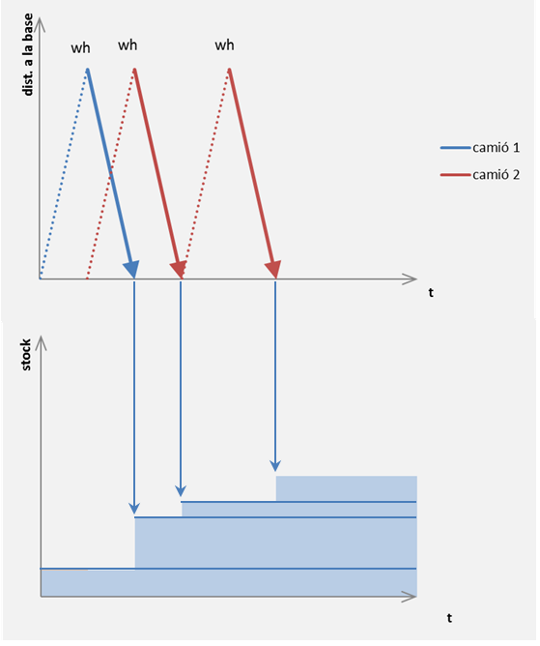
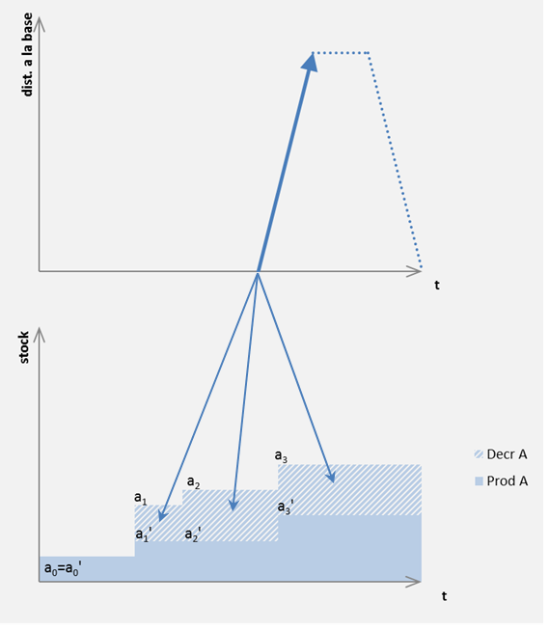
Disponibilitats:
Una ruta de provisió genera una disponibilitat en un instant determinat
Una rutes decrementa les disponibilitats de diferents instants

Slide 14
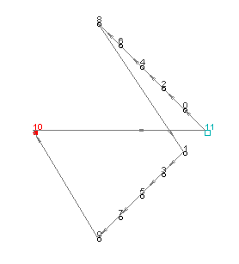
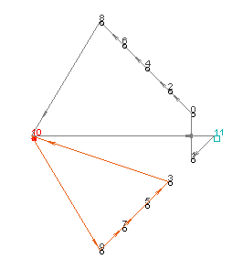
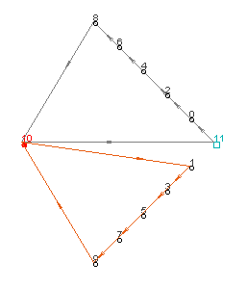
Resultats:
Cas: 10 clients assignats a una base sense prou estoc.
TMS | ∞ | 140,70 min | 95,00 min
Solució
 | Cost: 168,85; t= 140,72 min | Cost: 196,50; t=95,43 min | Cost: 197,30; t= 87,10 min
Es generen més rutes i amb més cost quan es redueix el TMS (temps màxim de servei)

Slide 15
Resultats:
Cas Real
Tipus de vehicle utilitzats:
Tipus | Accés a magatzem? | Capacitat Compartiments
Gran (5 compartiments) | SI | 10000, 8000, 8000, 4000, 2000
Mitjà (2 compartiments) | NO | 6000, 5000
Petit (2 compartiments) | NO | 2000, 2000
Característiques de les bases:
Base | Vehicles | Estocs inicials | Estocs de seguretat
1 | 1 petit, 2 mitjans, 1 gran | 12000, 17000, 18000, 14000 | 15000, 0, 0, 0,
2 | 1 mitjà, 1 gran | 0, 8000, 1000, 0 | 0, 0, 0, 0
3 | 2 mitjans | 25000, 7000, 22000, 0 | 0, 0, 0, 0
Paràmetres del problema:
Nombre de clients | 31. Cap d’ells accepta el vehicle més gran i 3 d’ells tampoc accepten el mitjà
Nombre de bases | 3, una d’elles amb estoc mínim d’un dels productes
Nombre de magatzems | 1
Nombre de productes | 4 (A, B, C, C+)
Nombre de tipus de vehicles | 3, que anomenarem gran, mitjà i petit
Cabal de càrrega | 200 l/min
Temps d’establiment de trajecte | 5 min
Temps de penalització intra-ciutat | 10 min

Slide 16
Resultats:
Mapatge

Slide 17
Resultats:
Amb un cost total de 827,38, l’algorisme proposa una solució un 25,21% millor que la humana amb el mateix temps de servei de 608 minuts.

Slide 18
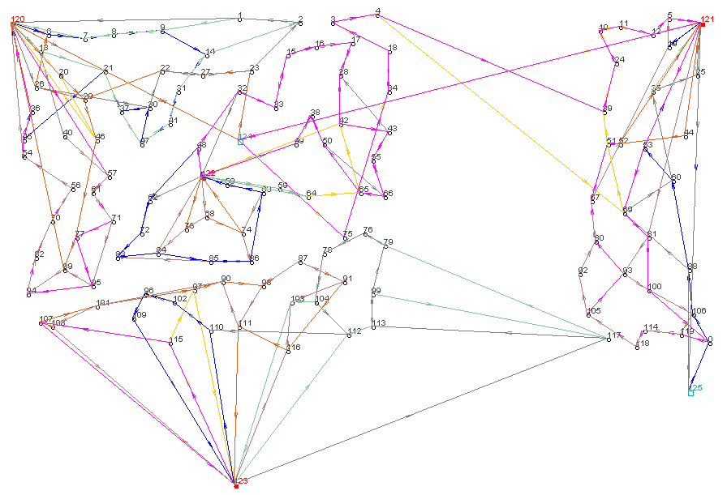
Resultats:
Proves amb problemes de dimensió més alta
Test8
N. clients | 120 (dels quals 29 en un clúster separat)
N. bases | 4 (2 d’elles sense prou estoc)
N. productes | 4
Tipus vehicle | Els indicats anteriorment
Distrib. Vehicles | 7 x 0, 7 x 1, 1 x 2 a cada base
TMS | 800 min
Nodes ben repartits entre les bases.
Clústers de clients amb la bora ben definida.
Alguns clients no abastits per la base més propera.
Visites al magatzem optimitzades per a la ruta.
Solució prou bona en menys de 4 s!
Solució | Cost | Temps càlcul (s)
27 | 5505.52 | 3,87
513 | 3485,58 | 40,19

Slide 19
Conclusions:
Hem estudiat la necessitat específica d’una empresa de distribució, descrivint el problema i dissenyant i implementant un algorisme que, en combinar diverses tècniques, el soluciona en un temps estrictament limitat.
Hem experimentat en quines circumstàncies l’algorisme proporciona resultats més eficients, i hem trobat formes empíriques d’optimitzar els seus paràmetres.
Hem aplicat l’algorisme a un cas real, obtenint una solució, amb el mateix temps de servei, un 25% millor que la confeccionada de forma manual. Ha estat calculada en 40 s
El producte pot proporcionar estalvis importants en temps de transport in en cost. També pot ser de gran utilitat com a assistent per a presa de decisions: adquirir més vehicles, obrir més bases, jugar amb estocs inicials ...

